Slide 1
Презентация к уроку по теме «Двигатель внутреннего сгорания» для студентов 2 курса специальности «Техническое обслуживание и ремонт автомобильного транспорта»
Выполнено преподавателем английского языка КГБУ СПО «Кавалеровский горный техникум» Ивановой Е.Н.

Slide 2
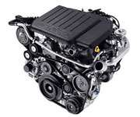
Internal combustion engine- Двигатель внутреннего сгорания (ICE – ДВС).
The engine is the power plant of the vehicle - Двигатель - это сердце транспортного средства.

Slide 3
“Cluster”
cylinder
Connecting rod
Chemical energy
Engine
International requirement
Fulfilled gases
1886
charge
Coal gas
Liquid fuel
Fuel-air mixture
expulsion

Slide 4
The main units of lesson
Engine.
Classification of engines.
Requirements shown to engines.
The history of engine creation
Working cycle of engine
The main components of cylinder.

Slide 5
What is the engine?
Engine is …
a)…mechanism converting the electric energy into the mechanical work.
b) …mechanism converting the thermal energy into mechanical work.
c) …converting chemical energy of fuel into mechanical work.
New words:
To convert – преобразовывать
Thermal – тепловой
Chemical – химический
Mechanical -механический

Slide 6
Internаl combustion engines can be classified to following types:
On applied fuel:
Gasoline engine
Diesel engine
Alternative engine

Slide 7
Internаl combustion engines can be classified to following types:
On a mode of work cycle realization:
four-cycles
two - cycles

Slide 8
Internаl combustion engines can be classified to following types:
On a number of cylinders in engine:
4 cylinders
6 cylinders
12 cylinders
24 cylinders

Slide 9
Internаl combustion engines can be classified to following types:
On a placement of cylinders in engine
V-shaped
W - figurative
vertical
with an inclination
horizontal
opposite

Slide 10
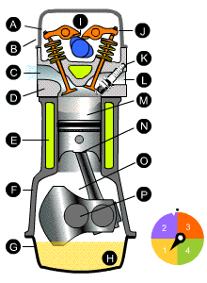
The main components of cylinder
A- inlet valve
B- cap
C-Intake manifold\pipe
D- head of cylinder
E- cooling liquid
F- body\shell
G-oil pan
H-oil gasket
I – camshaft
J - exhaust valve
K- plug
L-exhaust manifold\ | pipe
M-piston
N-connecting rod
O-bearing
P- crankshaft
Notes:
A- впускной клапан, рычаг, пружина – inlet valve
B-крышка - cap
C-впускной канал – Intake manifold\pipe
D-головка блока – head of cylinder
E-охлаждающая жидкость – cooling liquid
F-корпус двигателя – body\shell
G-поддон картера – oil pan
H- маслосборник – oil gasket
I – распредвал - camshaft
J-выпускной клапан, рычаг, пружина – exhaust valve
K- свеча - plug
L-выпускной канал – exhaust manifold\pipe
M-поршень – piston
N-шатун – connecting rod
O-подшипник - bearing
P-коленчатый вал - crankshaft

Slide 11
Four working cycles of engine
Work cycle is a sequence of the processes periodically repeating in the engine. The cycle can be carried out for two cycles or for four (four-cycles) periods.
New words:
Sequence – последовательность
Period – период
to repeat – повторять
To carry out – осуществлять

Slide 12
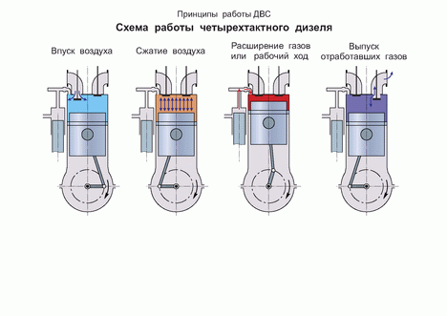
Four working cycles
Admission
Compression
Expansion
Release

Slide 13
Practice
Task 2. Выберите правильный вариант перевод слова.
Ring, piston, race - поршень
Camshaft, crankshaft, shaft – коленвал
Light, wire, valve – клапан
Tappet, rod, pipe – коллектор
Rod, top, roof – шатун
Lamp, sparking-plug, light – свеча зажигания
Chamber, engine, cylinder – двигатель
Base of chamber, base of engine – картер двигателя
Alcohol, petrol, turpentine – бензин
Trunk, cycle, vehicle - автомобиль

Slide 14
Practice
Task 3. Из следующих букв составьте слова:
Notpis – _________________________
Fathksnrac – ____________________
Asuthex – ______________________
Icylnerd – ______________________
Inegen – _______________________
Tejakc – ________________________
Estrko – _______________________
Lpug – __________________________
Flue – __________________________
Wrope – ________________________

Slide 15
Practice
Task 4. Переведите на английский язык следующие слова:
Карбюратор, продукт, цикл, фаза, цилиндр, компрессор, мотор, энергия.

Slide 16
Practice
Task 5. Вставьте пропущенные буквы и переведите слова на русский язык:
Comp…ssion ____________________
Cylind…r ______________________
Liq…id ______________________
Exh…st _____________________
Dev…ce _____________________
Re…ase _______________________
Mechani…m _____________________
Ro…ate _________________________
Vapor…se ________________________
Carb…rator _______________________

Slide 17
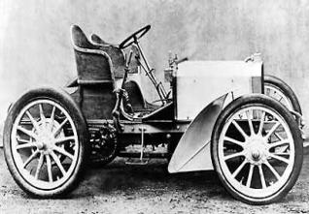
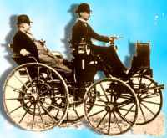
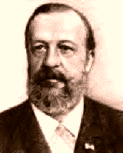
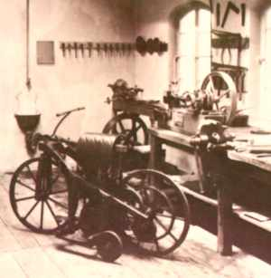
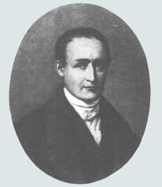
History of engine creation

Slide 18
The main dates of engine creation
1806 Nisefor and Claude Nyeps
1873 George Brayton
1876 Nikolaus August Otto
1858 Jean Joseph Etienne Lenuar
1864 Siegfried Markus
1886 Karl Benz

Slide 19
“Cluster”
Heat
cylinder
Chemical energy
International requirement
Engine
Fulfilled gases
Fuel-air mixture
1886
charge
expulsion
Liquid fuel

